Slide 1
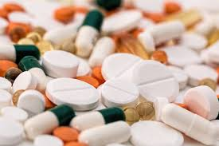
Farmakokinetika dan Farmakodinamika
Arif Yusuf Wicaksana, M.Sc., Apt

Slide 2
Do’a Sebelum Belajar

Slide 3
TUJUAN PEMBELAJARAN/ LO/
CAPAIAN PEMBELAJARAN
Mahasiswa mampu memahami dasar-dasar farmakologi terkait dengan farmakodinamika dan farmakokinetika

Slide 4
Korelasi Qur’an dan IPTEK
82. Dan Kami turunkan dari Al Quran suatu yang menjadi penawar dan rahmat bagi orang-orang yang beriman dan Al Quran itu tidaklah menambah kepada orang-orang yang zalim selain kerugian (Al Israak 82)
80. dan apabila aku sakit, Dialah Yang menyembuhkan aku (Asy Syu’araa 80)

Slide 5
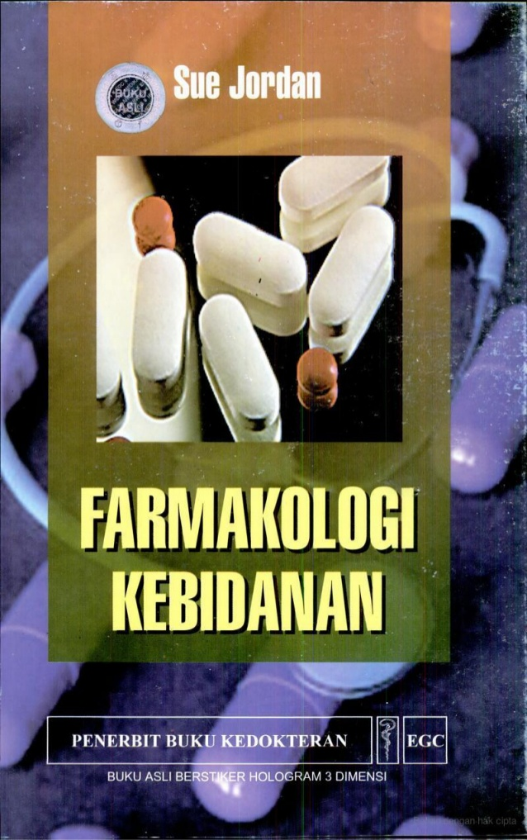
Journal / Literature

Slide 6
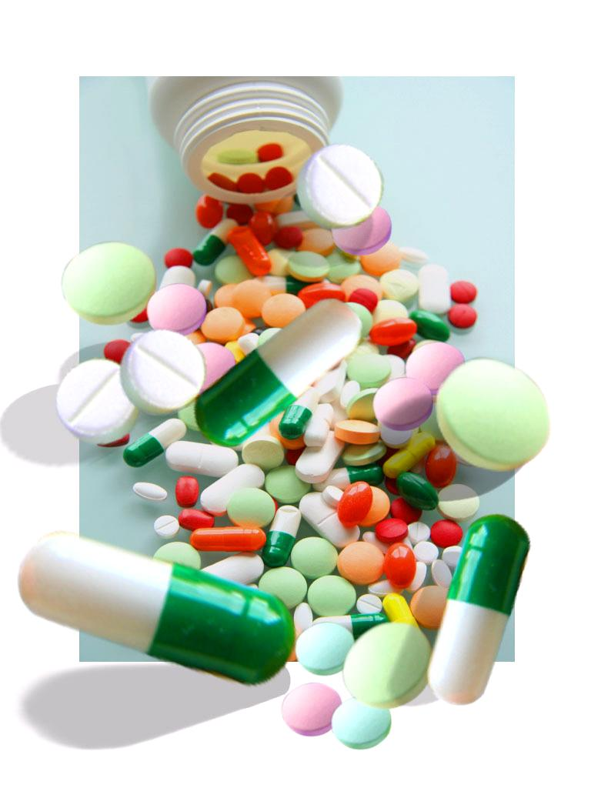
APA SIH OBAT ITU ?

Slide 7
Definisi
Obat merupakan sebuah substansi yang diberikan kepada manusia atau binatang sebagai perawatan atau pengobatan bahkan pencegahan terhadap berbagai gangguan yang terjadi di dalam tubuh.

Slide 8
FARMAKOLOGI ?
• Ilmu tentang obat (pharmacon dan logos )
• Ilmu yang mempelajari interaksi obat dengan organisme hidup
• Studi terintegrasi tentang sifat-sifat zat kimia dan organisme hidup serta segala aspek interaksinya

Slide 9
FARMAKOLOGI
Farmakokinetika
Farmakodinamika

Slide 10
FARMAKOKINETIKA

Slide 11
Farmakokinetik
Farmakokinetik atau kinetika obat adalah nasib obat dalam tubuh atau efek tubuh terhadap obat. Farmakokinetik mencakup 4 proses, yaitu proses absorpsi (A), distribusi (D), metabolisme (M), dan ekskresi (E). Metabolisme atau biotransformasi dan ekskresi bentuk utuh atau bentuk aktif merupakan proses eliminasi obat

Slide 12
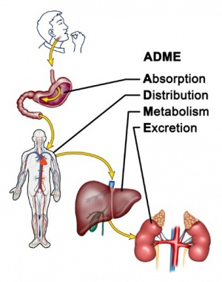

Slide 13
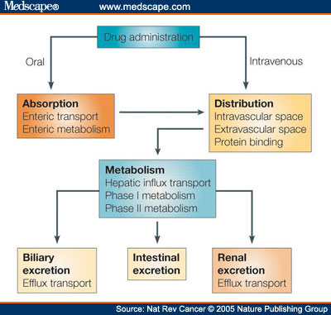

Slide 15
Absorbsi
Absorpsi merupakan proses masuknya obat dari tempat pemberian ke dalam darah. Bergantung pada cara pemberiannya, tempat pemberian obat adalah saluran cerna (mulut sampai rektum), kulit, paru, otot, dan lain-lain. Yang terpenting adalah cara pemberian obat per oral, dengan cara ini tempat absorpsi utama adalah usus halus karena memiliki permukaan absorpsi yang sangat luas, yakni 200 meter persegi (panjang 280 cm, diameter 4 cm, disertai dengan vili dan mikrovili ) (Gunawan, 2009).

Slide 16
First Pass Metabolism
Obat yang diserap oleh usus halus ditransport ke hepar sebelum beredar ke seluruh tubuh. Hepar memetabolisme banyak obat sebelum masuk ke sirkulasi. Hal ini yang disebut dengan efek first-pass. Metabolisme hepar dapat menyebabkan obat menjadi inaktif sehingga menurunkan jumlah obat yang sampai ke sirkulasi sistemik, jadi dosis obat yang diberikan harus banyak

Slide 17
Distribusi
Distribusi obat adalah proses obat dihantarkan dari sirkulasi sistemik ke jaringan dan cairan tubuh.
Distribusi obat yang telah diabsorpsi tergantung beberapa faktor:
Aliran darah : Setelah obat sampai ke aliran darah, segera terdistribusi ke organ berdasarkan jumlah aliran darahnya. Organ dengan aliran darah terbesar adalah Jantung, Hepar, Ginjal. Sedangkan distribusi ke organ lain seperti kulit, lemak dan ototlebih lambat
Permeabilitas kapiler : Tergantung pada struktur kapiler dan struktur obat
Ikatan protein : Obat yang beredar di seluruh tubuh dan berkontak dengan protein dapat terikat atau bebas. Obat yang terikat protein tidak aktif dan tidak dapat bekerja. Hanya obat bebas yang dapat memberikan efek. Obat dikatakan berikatan protein tinggi bila >80% obat terikat protein

Slide 18
Metabolisme
Obat dapat dimetabolisme melalui beberapa cara:
a. Menjadi metabolit inaktif kemudian diekskresikan;
b. Menjadi metabolit aktif, memiliki kerja farmakologi tersendiri dan bisa dimetabolisme lanjutan.
Beberapa obat diberikan dalam bentuk tidak aktif kemudian setelah dimetabolisme baru menjadi aktif (prodrugs).
Metabolisme obat terutama terjadi di hati, yakni di membran endoplasmic reticulum (mikrosom) dan di cytosol. Tempat metabolisme yang lain (ekstrahepatik) adalah : dinding usus, ginjal, paru, darah, otak, dan kulit, juga di lumen kolon (oleh flora usus).

Slide 19
Tujuan metabolisme obat adalah mengubah obat yang nonpolar (larut lemak) menjadi polar (larut air) agar dapat diekskresi melalui ginjal atau empedu. Dengan perubahan ini obat aktif umunya diubah menjadi inaktif, tapi sebagian berubah menjadi lebih aktif, kurang aktif, atau menjadi toksik.

Slide 20
Faktor-faktor yang mempengaruhi metabolisme:
Kondisi Khusus : Beberapa penyakit tertentu dapat mengurangi metabolisme, al. penyakit hepar seperti sirosis.
Pengaruh Gen : Perbedaan gen individual menyebabkan beberapa orang dapat memetabolisme obat dengan cepat, sementara yang lain lambat.
Pengaruh Lingkungan : Lingkungan juga dapat mempengaruhi metabolisme, contohnya: Rokok, Keadaan stress, Penyakit lama, Operasi, Cedera
Usia :Perubahan umur dapat mempengaruhi metabolisme, bayi vs dewasa vs orang tua.

Slide 21
Eksresi
Ekskresi obat artinya eliminasi/pembuangan obat dari tubuh. Sebagian besar obat dibuang dari tubuh oleh ginjal dan melalui urin. Obat jugadapat dibuang melalui paru-paru, eksokrin (keringat, ludah, payudara), kulit dan taraktusintestinal.

Slide 22
Organ terpenting untuk ekskresi obat adalah ginjal. Obat diekskresi melalui ginjal dalam bentuk utuh maupun bentuk metabolitnya. Ekskresi dalam bentuk utuh atau bentuk aktif merupakan cara eliminasi obat melui ginjal. Ekskresi melalui ginjal melibatkan 3 proses, yakni filtrasi glomerulus, sekresi aktif di tubulus. Fungsi ginjal mengalami kematangan pada usia 6-12 bulan, dan setelah dewasa menurun 1% per tahun. Ekskresi obat yang kedua penting adalah melalui empedu ke dalam usus dan keluar bersama feses. Ekskresi melalui paru terutama untuk eliminasi gas anastetik umum

Slide 23
FARMAKOKINETIKA BY CONDITION
Pasien Anak
Pasien Ibu Hamil
Pasien Ibu Menyusui
Pasien Geriatri
Notes:
Semua faktor ini berkurang pada neonatus (jangka penuh dan prematur) dan semua dapat dikurangi atau meningkat pada anak yang sakit dari segala usia. Kurangnya sekresi asam lambung sekresi akan meningkatkan bioavailabilitas obat yang labil terhadap asam (misalnya, penisilin) ​​dan menurunkan bioavailabilitas obat asam lemah (misalnya, fenobarbital).
Pembentukan garam empedu berkurang maka berkurang bioavailabilitas obat lipofilik atau suka lemak (misalnya, diazepam).
Mengurangi pengosongan lambung dan motilitas usus meningkatkan waktu yang diperlukan untuk mencapai konsentrasi terapeutik ketika obat enteral diberikan kepada bayi <3 bulan.
Enzim metabolisme obat yang hadir dalam usus bayi penyebab lain dari penyerapan obat berkurang. Bayi dengan usus atretic bawaan atau pembedahan usus atau yang memiliki tabung jejunum mungkin memiliki cacat dalam penyerapan tertentu tergantung pada panjang usus yang hilang atau dilewati dan lokasi segmen yang hilang.

Slide 24
FARMAKODINAMIKA

Slide 25
Farmakodinamik
Farmakodinamik adalah subdisiplin farmakologi yang mempelajari efek biokimiawi dan fisiologi obat, serta mekanisme kerjanya. Tujuan mempelajari farmakodinamik adalah untuk meneliti efek utama obat, mengetahui interaksi obat dengan sel, dan mengetahui urutan peristiwa serta spektrum efek dan respons yang terjadi

Slide 26
Reaksi Pemberian Obat
Sebagai bahan atau benda asing yang masuk kedalam tubuh obat akan bekerja sesuai proses kimiawi, melalui suatu reaksi obat. Reaksi obat dapat dihitung dalam satuan waktu paruh yakni suatu interval waktu yang diperlukan dalam tubuh untuk proses eliminasi sehingga terjadi pengurangan konsentrasi setengah dari kadar puncak obat dalam tubuh.

Slide 27
Efek Obat
Ada 2 efek obat yakni efek teurapeutik dan efek samping.
Efek terapeutik adalah obat memiliki kesesuaian terhadap efek yang diharapkan sesuai kandungan obatnya seperti paliatif (berefek untuk mengurangi gejala), kuratif (memiliki efek pengobatan) dan lain-lain.
Efek samping adalah dampak yang tidak diharapkan, tidak bias diramal, dan bahkan kemungkinan dapat membahayakan seperti adanya alerg, toksisitas (keracunan), penyakit iatrogenic, kegagalan dalam pengobatan, dan lain-lain.

Slide 28
Farmakodinamika dan Farmakokinetika ibu hamil

Slide 29
OBAT —> DARAH (PLASMA) —> TEMPAT KERJA —> EFEK

Slide 30
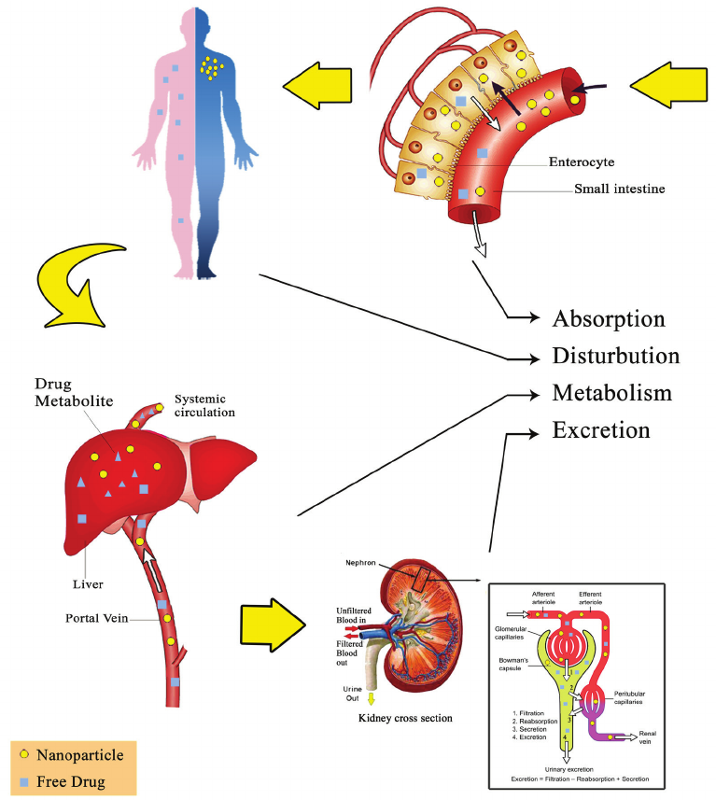
Perubahan Farmakokinetika
Absorbsi
Distribusi
Metabolisme
Eksresi

Slide 31
Absorbsi (Saluran Cerna)
Pada wanita hamil terjadi penurunan sekresi asam lambung (40% dibandingkan wanita tidak hamil), disertai peningkatan sekresi mukus, kombinasi kedua hal tersebut akan menyebabkan peningkatan pH lambung dan kapasitas buffer. Secara klinik hal ini akan mempengaruhi ionisasi asam-basa yang berakibat pada absorbsinya.

Slide 32
Absorbsi Paru
Pada kehamilan terjadi peningkatan curah jantung, tidal volume, ventilasi, dan aliran darah paru. Perubahan-perubahan ini mengakibatkan peningkatan absorbsi alveolar, sehingga perlu dipertimbangkan dalam pemberian obat inhalan.

Slide 33
Distribusi
Volume distribusi obat akan mengalami perubahan selama kehamilan akibat peningkatan jumlah volume plasma hingga 50%. Peningkatan curah jantung akan berakibat peningkatan aliran darah ginjal sampai 50% pada akhir trimester I, dan peningkatan aliran darah uterus yang mencapai puncaknya pada aterm (36-42 L/jam); 80% akan menuju ke plasenta dan 20% akan mendarahi myometrium. Akibat peningkatan jumlah volume ini, terjadi penurunan kadar puncak obat (Cmax) dalam serum.

Slide 34
Pengikatan Protein
Sesuai dengan perjalanan kehamilan, volume plasma akan bertambah, tetapi tidak diikuti dengan peningkatan produksi albumin, sehingga menimbulkan hipo albuminemia fisiologis yang mengakibatkan kadar obat bebas akan meningkat. Obat-obat yang tidak terikat pada protein pengikat secara farmakologis adalah obat yang aktif, maka pada wanita hamil diperkirakan akan terjadi peningkatan efek obat.
Tapi hal ini sejalan dengan peningkatan aktivitas / kecepatan METABOLISME obat.

Slide 35
Metabolisme - Eliminasi
Fungsi hati dalam kehamilan banyak dipengaruhi oleh kadar estrogen dan progesteron yang tinggi. Pada beberapa obat tertentu seperti phenytoin, metabolisme hati meningkat mungkin akibat rangsangan pada aktivitas enzim mikrosom hati yang disebabkan oleh hormon progesteron; sedangkan pada obat-obatan seperti teofilin dan kafein, eliminasi hati berkurang sebagai akibat sekunder inhibisi komfetitif dari enzim oksidase mikrosom oleh estrogen dan progesterone.

Slide 36
Eliminasi Ginjal (Eksresi)
Pada kehamilan terjadi peningkatan aliran plasma renal 25 - 50%. Obat-obat yang dikeluarkan dalam bentuk utuh dalam urin seperti penisilin, digoksin, dan lithium menunjukkan peningkatan eliminasi dan konsentrasi serum steady state yang lebih rendah.

Slide 37
Perubahan Farmakodinamika

Slide 38
Mekanisme Kerja Obat dalam Tubuh
Efek obat pada jaringan reproduksi, uterus dan kelenjar susu, pada kehamilan kadang dipengaruhi oleh hormon-hormon sesuai dengan fase kehamilan. Efek obat pada jaringan tidak berubah bermakna karena kehamilan tidak berubah, walau terjadi perubahan misalnya curah jantung, aliran darah ke ginjal. Perubahan tersebut kadang menyebabkan wanita hamil membutuhkan obat yang tidak dibutuhkan pada saat tidak hamil. Contohnya glikosida jantung dan diuretik yang dibutuhkan pada kehamilan karena peningkatan beban jantung pada kehamilan. Atau insulin yang dibutuhkan untuk mengontrol glukosa darah pada diabetes yang diinduksi oleh kehamilan.
.

Slide 39
IBU
RISK
BENEFIT
OBAT
JANIN

Slide 40
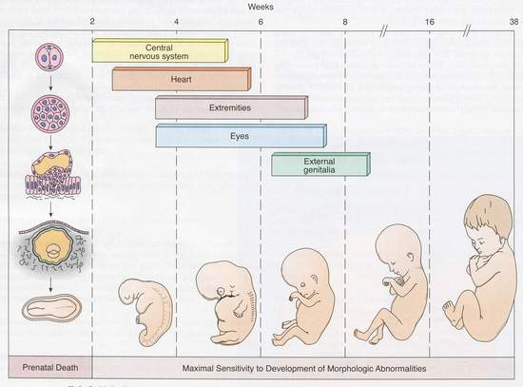

Slide 41
Ibu ^{obat} Plasenta Janin
Obat menembus plasenta dengan mekanisme difusi pasif.
Mudah menembus sawar plasenta bila:
BM rendah
Larut dalam lemak
Tak terionisasi

Slide 42
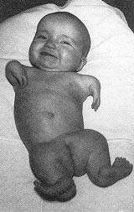
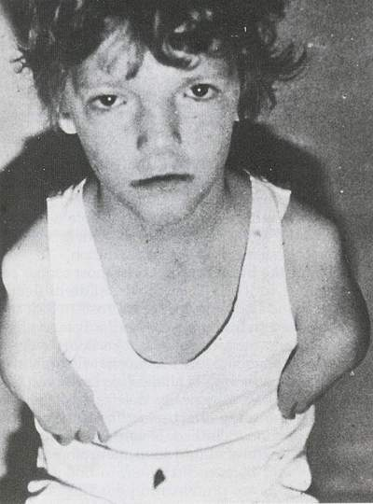
Thalidomide Case

Slide 43
Tragedi Thalidomide
Perusahaan farmasi Jerman untuk pertama kali menyampaikan permintaan maaf atas tragedi thalidomide - 50 tahun setelah obat untuk mengatasi mual pada pagi hari yang diminum ibu hamil pada tahun 1950-an dan awal 1960-an itu menyebabkan ribuan bayi lahir dengan kecacatan yang parah. CEO Grunenthal, Harald Stock, hari Jumat meminta maaf, dengan menyatakan "kami selama ini bungkam. Untuk itu, kami minta maaf." Kepala farmasi itu berbicara di Stolberg, Jerman, pada peresmian patung perunggu peringatan tragedi tersebut, yang melambangkan anak lahir tanpa anggota badan akibat thalidomide.

Slide 44
KLASIFIKASI KEAMANAN OBAT PADA KEHAMILAN (FDA)
A | Data klinik dipercaya obat tidak ada resiko
B | Penelitian pada hewan ada resiko, pada manusia tidak
C | Ada resiko, tapi bukan malformasi
D | Resiko pada malformasi janin
X | Kontraindikasi pada kehamilan

Slide 45
Kategori A = Aman untuk janin
Kategori B = Cukup aman untuk janin
Kategori C = Digunakan jika perlu, kemungkinan bisa ada efek samping pada janin
Kategori D = Digunakan jika darurat, bisa terjadi efek samping pada janin
Kategori X = Tidak pernah digunakan dan sangat berbahaya bagi janin

Slide 46
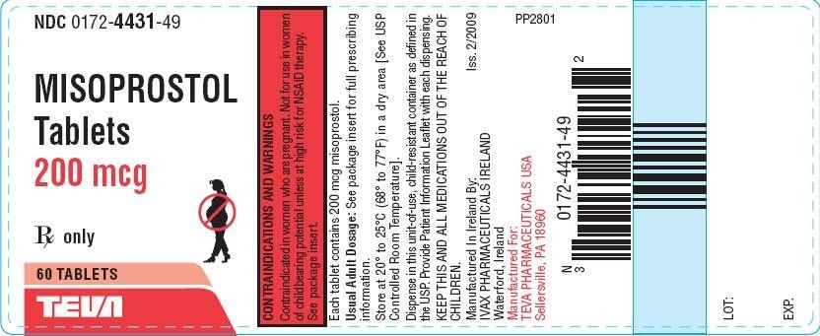

Slide 47
FARMAKOKINETIKA – FARMAKODINAMIKA PADA ANAK (Berdasarkan Rute Pemberian)

Slide 48
Rute melalui suntikan
Suntikan IM umumnya dihindari pada anak-anak karena rasa sakit dan kemungkinan kerusakan jaringan, namun, bila diperlukan, obat yang larut dalam air adalah yang terbaik karena mereka tidak mengendap di tempat suntikan

Slide 49
Rute transdermal
Penyerapan transdermal dapat ditingkatkan pada neonatus dan bayi karena stratum korneum (lapisan kulit terluar) yang tipis dan karena rasio luas permukaan berat jauh lebih besar daripada untuk anak-anak dan orang dewasa. gangguan kulit (misalnya, lecet, eksim, luka bakar) meningkatkan penyerapan pada anak-anak dari segala usia.

Slide 50
Rute Rektal
Terapi obat transrectal (melalui dubur seperti supositoria) umumnya hanya cocok untuk keadaan darurat ketika rute IV tidak tersedia (misalnya, penggunaan diazepam rektal untuk status epileptikus). Lokasi penempatan obat di dalam rongga dubur dapat mempengaruhi penyerapan karena perbedaan dalam sistem drainase vena. Pada bayi juga dapat mengeluarkan obat sebelum penyerapan signifikan terjadi.

Slide 51
Rute inhalasi
Penyerapan obat melalui paru-paru (misalnya, β-agonis untuk asma, surfaktan paru untuk sindrom gangguan pernapasan) bervariasi kurang dengan parameter fisiologis dan lainnya keandalan perangkat pengiriman dan pasien atau teknik penggunaan obatnya.

Slide 52
TERIMA KASIH

